Slide 1
كيف تكسب تلميذك؟

Slide 2
المدخل
تمرين يتحدّى الفيزياء

Slide 3

أهداف البرنامج
التّعرّف على خبايا مرحلة المراهقة
التّعرّف على مفاتيح التّأثير في التّلميذ
مهارات التّعامل مع بعض الشّخصيات الصّعبة

Slide 4
ابحث بين الحضور عن:
أستاذ(ة) تشترك معه في شهر الميلاد
أستاذ (ة) تشترك معه في نفس الهواية
أستاذ (ة) تشترك معه في عدد الأولاد
أستاذ (ة) تشترك معه في الأكلة المفضّلة

Slide 5
ماذا تغيّر؟
كيف تشعر بعد هذا النّشاط؟

Slide 6
أهميّة البيئة التّربوية
تقول الدّراسات أنّ البيئة تمثّل 40 % الأقلّ من نجاح العملية التّعليمية أو التّدريبية.
Notes:
ثمّ توقّع الأثر على التّلاميذ ← الدّراسات تقول أنّ البيئة تمثّل 40 % الأقلّ من نجاح العملية التّعليمية أو التّدريبية.
البيئة = الظّروف المادّية والنّفسية والأخيرة أهمّ.

Slide 7
أهميّة البيئة التّربوية
كيف سيكون الأثر على التّلاميذ إذا وفّرنا لهم بيئة جيّدة؟
Notes:
ركّز على الأثر الكبير الذي سيجنونه إذا صنعوا البيئة الجيّدة (تعب يسير لمدّة قصيرة ⇐ راحة كبيرة ولمدّة أطول: الموازنة العقلية بين الأمرين + التّأثير العاطفي)

Slide 8
بعض مظاهر البيئة الصّحية:
  الاحترام المتبادل
  الفكاهة ودعابة في حدود
  الحوار
  التّعبير عن المشاعر
  التّعاون
  الدّعم
  الأمن (لا يهينه أحد، لا يرغمه أحد، ...)
  عمل وإنتاج

Slide 9
مظاهر طبيعية في المراهق تقلق الكبار
هي المرحلة الانتقالية بين مرحلتي الطّفولة والرّشد (الرّجولة)
راهق = اقترب من ...
الاقتراب من النّضج الجسمي والعقلي والنّفسي والاجتماعي = النّمو السّريع والمتلاحق في كلّ المجالات السّابقة
البلوغ لا يعني النّضج
مزيج من الطّفولة والرّجولة

Slide 10
مظاهر طبيعية في المراهق تقلق الكبار
يجد صعوبة في التّعبير عن نفسه وخصوصا مشاعره، فهو لا يتفاعل مع الآخرين، ولا يشاركهم مشاعرهم.
يعوّض حركة الطّفولة بالعنف اللّفظي والرّدود العنيفة
يحتاج إلى الخلوة
يبدي حساسية مفرطة إذا لم يجد من يفهمه (تصدر منه سلوكات مزعجة وعنيفة، تخريب الممتلكات، السّرقة، التّدخين، ...)

Slide 11
مظاهر طبيعية في المراهق تقلق الكبار
يميل إلى الفوضى وقلّة التّنظيم (إرغامه على التّنظيم خطأ فادح، يفوّت عليه فرصا كبيرة للتّعلّم)
يميل إلى مصادقة من هم أكبر منه (يتطلّع إلى مرحلة الرّجولة) (من أخطر الصّفات إذا استعملها مع رفقاء السّوء)
يرفض الأوامر غير المبرّرة (التّمرّد على القوانين والعادات والتّقاليد

Slide 12
مظاهر طبيعية في المراهق تقلق الكبار
يرفض تحمّل المسؤولية المفروضة عليه دون بيان القيمة المضافة إليه
يميل إلى المنافسة والتّحدّيات والمغامرة (ترفعه إلى العلياء / قد تهوي به إلى الهاوية)
كثير التّساؤلات وإثارة الإشكاليات
بناء الاتّجاهات والمواقف
سرعة الانفعال وكثرة القلق

Slide 13
مظاهر طبيعية في المراهق تقلق الكبار
يصبح أكثر حاجة إلى الرّعاية منه في سن 12
يصبح هو محور اهتمام نفسه
يميل إلى مشاهدة التّلفزيون والنّوم والقيام بالأعمال التي لا تتطلّب جهدا
يحاول جلب انتباه الآخرين بملبسه وتصرّفاته (مفتاح كبير)
التّقليد الأعمى بلا هدف واضح

Slide 14

توقّف، هناك مشكلة!
أستاذي الكريم؛
هل أنا رجل أم طفل؟

Slide 15
صفات تزعج المراهق من الكبار!
  التّوبيخ المستمر
  الاستبداد وفرض الرّأي
  الشّك في تصرّفاته
  التّمييز والتّحيّز
  التّذبذب
  غياب الحوار (أريد من يسمعني!)

Slide 16
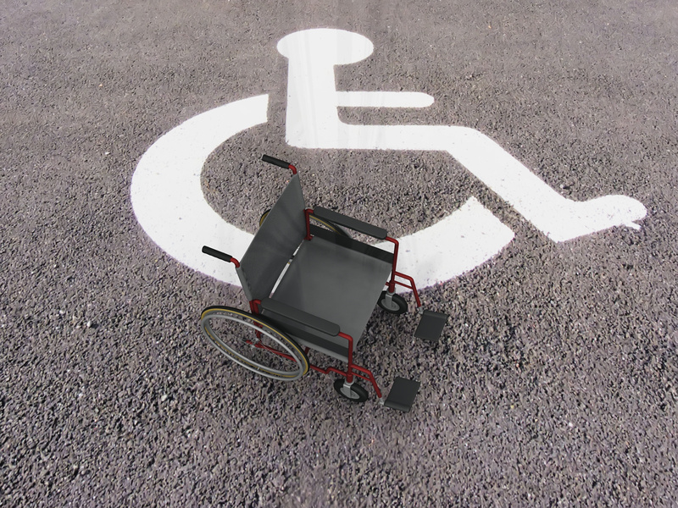
صفات تدمّر المراهق!
  الصّراخ،
  التّأنيب واللّوم المستمرّين،
  التّهديد،
  الأوامر الغير مبرّرة،
  السّخرية،

Slide 17
صفات تدمّر المراهق!
  الشّتم،
  المقارنة،
  المبالغة في الوعظ،
  سوء الظّن والاتّهام،

Slide 18
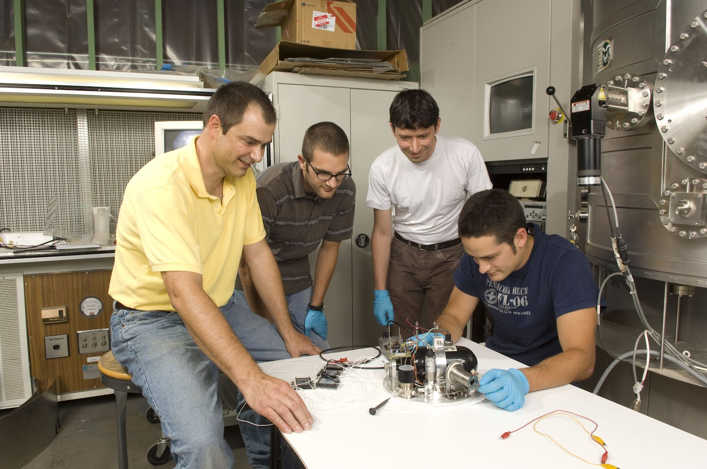
ماذا يريد المراهق منّا؟
  الحبّ والعاطفة
  التّقدير
  الاعتراف بوجوده
  الرّعاية والاهتمام

Slide 19
ماذا يريد المراهق منّا؟
  التّوجيه بشكل غير مباشر أو بطلب منه
  التّشجيع
  أن يفهمه الآخرون
  المساعدة دون قيادة حياته كأنّه دمية

Slide 20
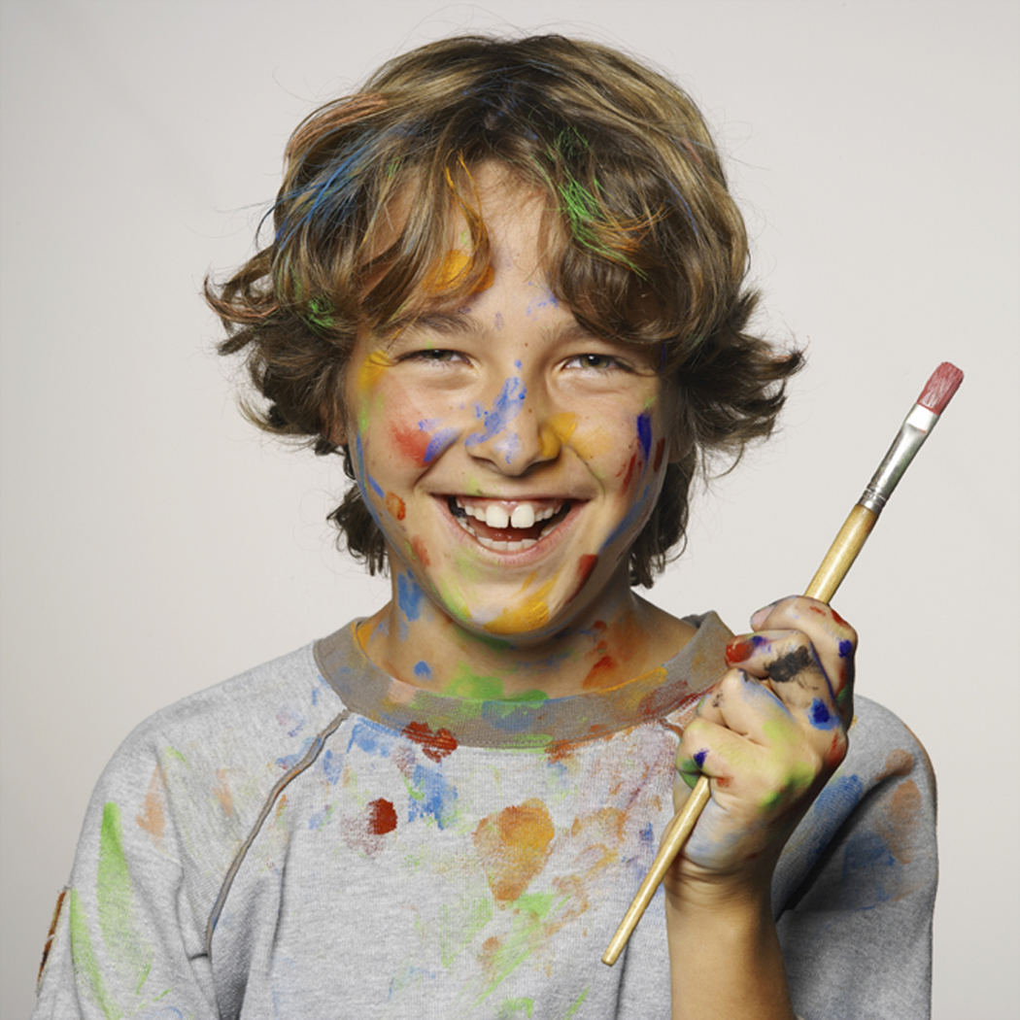
أجمل لحظات المراهق!
  عندما أقوم بعمل
  فيشجّعني أبي أو أستاذي
  ويقول لي: هذا عمل رائع
  أو أنت موهوب،
  أنت رائع، ...

Slide 21
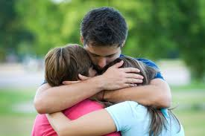
أجمل لحظات المراهق
  عندما أسيء التّصرف فأجد التّفهّم والعفو من والدي أو أستاذي.

Slide 22
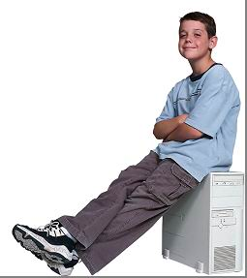
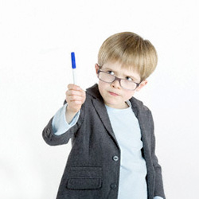
أجمل لحظات المراهق
  عندما يقال لي أثناء إنجاز عمل ما: أنت القائد

Slide 23
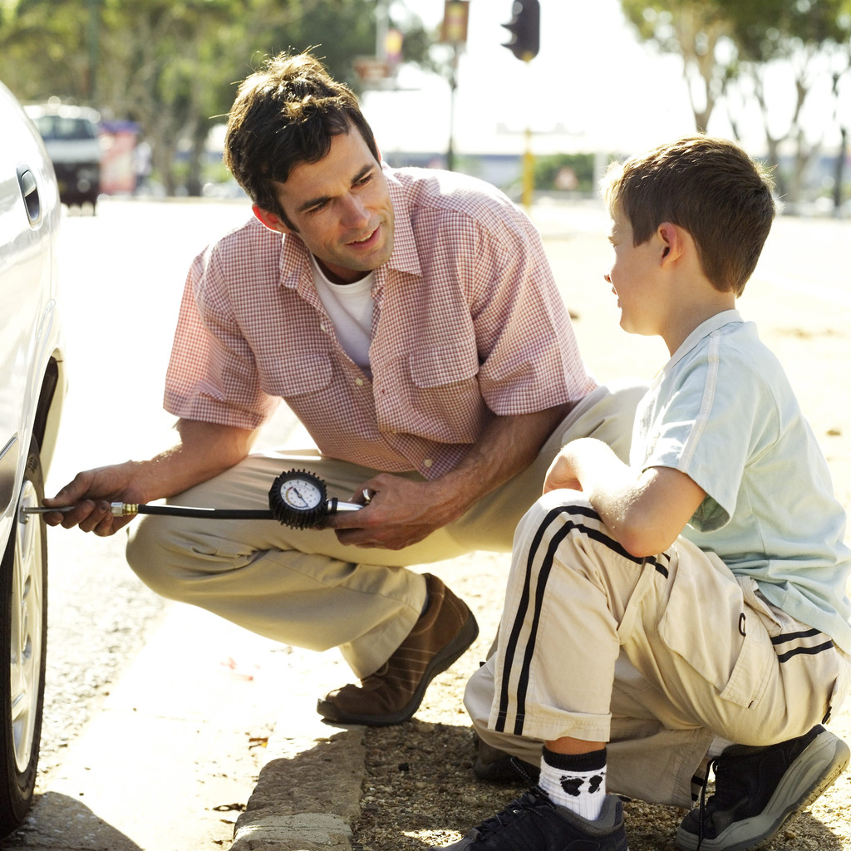
أجمل لحظات المراهق
  عندما يشعرني أبي أو أستاذي على أنّني كبير، ويعاملني على هذا الأساس ويحمّلني المسؤولية

Slide 24
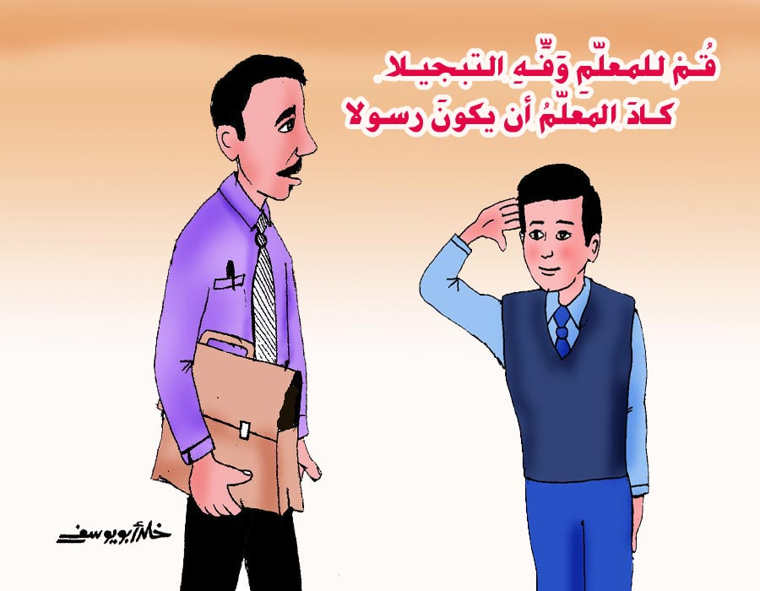
كيف تكسب المراهق؟

Slide 25
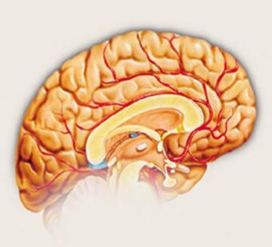
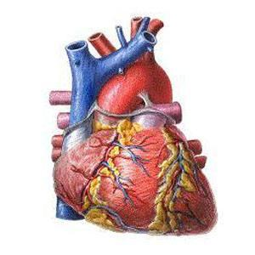
كيف تكسب المراهق؟
سؤال مهمّ:
ما هو العضو المسؤول عن تصرّفات الإنسان؟

Slide 26
كيف تكسب المراهق؟
إنّه...
القلب!
Notes:
إذا كسبت قلبه، كسبت منه كلّ شيء ← إذا أحبّك ⇐ أحبّ مادّتك

Slide 27

كيف تكسب المراهق؟
  فما هي مفاتيح القلوب؟
Notes:
لا شيء يؤثّر في النّفس والقلب مثل تفهّم الآخرين لظروفها وحاجاتها -
التّفهّم = النّظر إلى العالم بعيون الآخر
لا تقفز على واقعه: كيف تعاملت مع تلاميذك صبيحة 15 نوفمبر 2009؟
لا تحاسبه بعقليتك الآن ولكن تذكّر عندما كنت في مثل سنّه: قصّة مخيّم الشّباب وأكرم

Slide 28
كيف تكسب المراهق؟
  افهم التّغيّرات التي يمر بها
  تقبّلها
Notes:
لا شيء يؤثّر في النّفس والقلب مثل تفهّم الآخرين لظروفها وحاجاتها -
التّفهّم = النّظر إلى العالم بعيون الآخر
لا تقفز على واقعه: كيف تعاملت مع تلاميذك صبيحة 15 نوفمبر 2009؟
لا تحاسبه بعقليتك الآن ولكن تذكّر عندما كنت في مثل سنّه: قصّة مخيّم الشّباب وأكرم

Slide 29
كيف تكسب المراهق؟
انتبه إلى أنّ...
المراهق ذو مرجعية داخلية قويّة!
Notes:
إذا تركت له قدرا من الحريّة خصوصا في الاختيار
+ ناقشته وأقنعته ولم تفرض عليه + حمّله المسؤولية ...) ⇐ سيسلّمك قيادته طواعيّة

Slide 30
كيف تكسب المراهق؟
المراهق شخص يبحث عن الاحترام
Notes:
عندما تظهر له نوعا من الاحترام وتعبّر له عنه ⇐ يبادلك احتراما كبيرا ويسعد بمساعدتك
كرّر على مسامعه أنّك تحترمه كرجل، أو كامرأة ناضجة ومع مرور الوقت سيقتنع بذلك فلا يتصرف إلّا على هذا الأساس

Slide 31
كيف تكسب المراهق؟
المراهق شخص يبحث عن الحبّ والتّقدير، فاجعله يشعر بذلك منك.
Notes:
اجعله يشعر أنّك تحبّه وتحبّ مصلحته وأنّك حريص عليه وسوف يسلسل قياده لك. (ادفع بالتي هي أحسن)

Slide 32
كيف تكسب المراهق؟
شجّعه، واجعل خطابك معه إيجابيا.
Notes:
ماذا تخسر إن أثنيت على أحدهم: (وإنّ الرّجل ليتكلّم بالكلمة من رضوان الله...) ← قصّة أشواق والكلمة
شجّع إنجازاته
اجعل حديثك معه إيجابيا: مناداتهم بأسمائهم + لقب يا أستاذ فلان، يا دكتورة فلانة، يا .... .... خصوصا إذا عرفت ميولاتهم. أو بأسماء علماء. (مدارس اليابان)

Slide 33
كيف تكسب المراهق؟
تجنّب جعل ردود فعلك انتقامية، واحذر ألف مرّة أن تهينه وتسخر منه أو تصفه بصفة سلبية
Notes:
(آلاف الرّسائل السّلبية / القليل جدّا 600 من الرّسائل السّلبية
إحصائية الإبداع من 90% 5 سنوات، إلى 10% عند 7سنوات، إلى 2% عند 8 سنوات ويبقى كذلك إلى 45 سنة).
احذر أن تكون سببا في كسره: قصّة بروس لي مع مدرّسته، قصّة طوماس أديسون،

Slide 34

كيف تكسب المراهق؟
أسوأ ما يمكن أن يحدث، هو أن يتّخذ الأستاذ من تلميذه عدوّا!
Notes:
هذه معركة إن دخلتها فأنت خاسر دوما!

Slide 35
كيف تكسب المراهق؟
  تغافل عن كثير من الأمور الصّغيرة.
Notes:
هذه معركة إن دخلتها فأنت خاسر دوما!

Slide 36
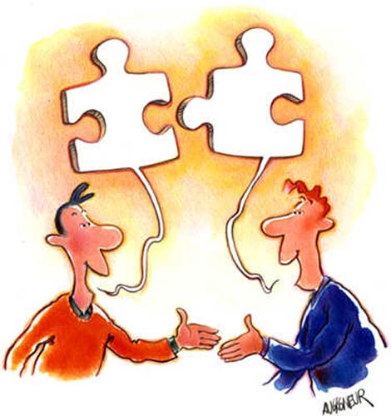
كيف تكسب المراهق؟
  حاوره باستمرار...
Notes:
(الدّراسة التي تقول أنّ من بين أسباب الجريمة عدم امتلاك المجرمين لفرص التّعبير عن ذواتهم إمّا لقهر المحيط أو عدم قدرتهم وعدم امتلاكهم للمهارة اللّازمة)

Slide 37

كيف تكسب المراهق؟
  اتّفق معه على معايير، ثمّ التزم بها.
Notes:
(الدّراسة التي تقول أنّ من بين أسباب الجريمة عدم امتلاك المجرمين لفرص التّعبير عن ذواتهم إمّا لقهر المحيط أو عدم قدرتهم وعدم امتلاكهم للمهارة اللّازمة)

Slide 38
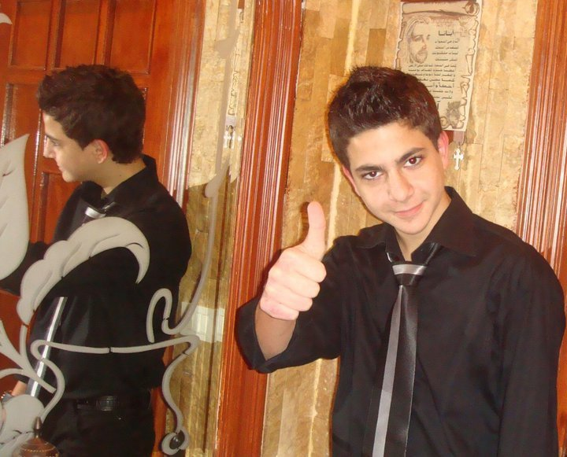
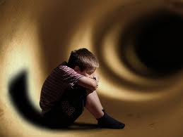
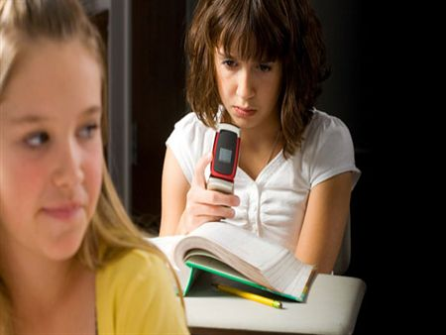
بعض أنماط الشّخصيات عند التّلاميذ

Slide 39
بعض أنماط الشّخصيات عند التّلاميذ
فما هي أنواع تلك الشّخصيات التي نصادفها في أقسامنا؟
Notes:
(المتعاون المنضبط، المتكبّر المغرور، الحركي غير المنتبه، الانعزالي المنطوي، العدواني، ....)

Slide 40
بعض أنماط الشّخصيات عند التّلاميذ
ما هي أفضل أنواع الشّخصيات التي تواجهها في القسم؟
Notes:
تساعدنا، تريحنا، ...

Slide 41
بعض أنماط الشّخصيات عند التّلاميذ
وما هي أسوأ أنواعها؟
Notes:
(تؤرّقك؟ تفسد عليك عملك؟)؟

Slide 42
بعض أنماط الشّخصيات عند التّلاميذ
وهل تنوّع الشّخصيات فرصة أم مشكلة؟
Notes:
الشّركات والمؤسّسات النّاجحة، تبحث دوما عن التّنوّع في فرق عملها ويحرص القادة النّاجحون دوما على ذلك
فإن لم تعذّر، درّبوا بعض أفرادهم على تقمّص شخصيات تختلف عن شخصياتهم
التّنوع = الثّراء
التّنوع = الإبداع

Slide 43
كيف تتعامل مع الشّخصيات الصّعبة؟
الإنسان كائن معقّد مكوّن من طبقات كثيرة من المعتقدات والمحفّزات والدّوافع والمشاعر والأحاسيس...

Slide 44
كيف تتعامل مع الشّخصيات الصّعبة؟
السّلوكيات الظّاهرة لا تمثّل إلّا الطّبقة السّطحية منه!
Notes:
نحن في الغالب نتعامل مع الطّبقة السّطحية
إذا أردت التّأثير لابدّ من الغوص إلى الطّبقات الدّاخلية

Slide 45

كيف تتعامل مع الشّخصيات الصّعبة؟
لكن قبل ذلك وأهمّ منه فهم نفسك وانفعالاتك!
ثمّ التّحكّم فيها.
Notes:
من لا يفهم مشاعره ودوافعه وحوافزه وأحاسيسه، لا يمكنه التّحكّم في ردود أفعاله، ومن يتعامل بردود الأفعال لا يمكنه أن يؤثّر أبدا!)

Slide 46
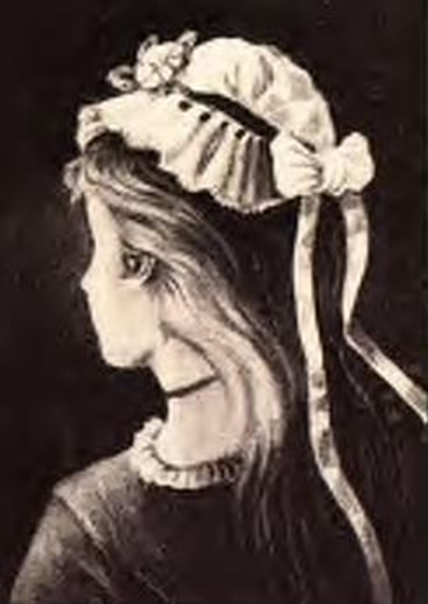
كيف تتعامل مع الشّخصيات الصّعبة؟
تغيّير النّظرة إلى السّلوك، يجعلك تتصرّف معه بطريقة مختلفة.
Notes:
من لا يفهم مشاعره ودوافعه وحوافزه وأحاسيسه، لا يمكنه التّحكّم في ردود أفعاله، ومن يتعامل بردود الأفعال لا يمكنه أن يؤثّر أبدا!)

Slide 47
Notes:
من لا يفهم مشاعره ودوافعه وحوافزه وأحاسيسه، لا يمكنه التّحكّم في ردود أفعاله، ومن يتعامل بردود الأفعال لا يمكنه أن يؤثّر أبدا!)

Slide 48
كيف تتعامل مع الشّخصيات الصّعبة؟
مثال:
ما هو التّشويش؟
ما هي الفوضى؟ ما الفرق بينهما وبين الحركية والنّشاط؟
Notes:
هل يمكن للتّلاميذ أن يتعلّموا دون حركة ودون أصوات؟ وهل يمكن أن يتعلّموا دون أن يفسدوا ولا أن يكسروا شيئا ولا أن تقع منهم أخطاء؟
الأخطاء فرص عظيمة للتّعلّم والتّعليم أيضا.
من يقلي لنا هذه البيضة دون كسرها؟
إذا نظرت إلى هذه الأشياء على أنّها أسس وفرص عظيمة للتّعلّم فسوف تتغيّر أحاسيسك نحوها. (الضّجيج فوق قاعة التّدريب)

Slide 49

المشوّش (المرح)
يتميز بخفة الرّوح وكثرة الضّحك.
محبوب ومقبول عند زملائه.
شخصيته جذابة بحيث يلتفّ حوله التّلاميذ.
يميل أحيانا إلى المحادثات الجانبية.
Notes:
هل يمكن للتّلاميذ أن يتعلّموا دون حركة ودون أصوات؟ وهل يمكن أن يتعلّموا دون أن يفسدوا ولا أن يكسروا شيئا ولا أن تقع منهم أخطاء؟
الأخطاء فرص عظيمة للتّعلّم والتّعليم أيضا.
من يقلي لنا هذه البيضة دون كسرها؟
إذا نظرت إلى هذه الأشياء على أنّها أسس وفرص عظيمة للتّعلّم فسوف تتغيّر أحاسيسك نحوها. (الضّجيج فوق قاعة التّدريب)

Slide 50
المشوّش (المرح – الحركي)
يضحي بنفسه من خلال مواطن الضّحك والسّخرية التي يضع فيها نفسه حتى ولو على حساب دراسته.
قد يتمادى أحياناً في المرح فيحول الدّرس إلى هزل في بعض اللّحظات.
Notes:
هل يمكن للتّلاميذ أن يتعلّموا دون حركة ودون أصوات؟ وهل يمكن أن يتعلّموا دون أن يفسدوا ولا أن يكسروا شيئا ولا أن تقع منهم أخطاء؟
الأخطاء فرص عظيمة للتّعلّم والتّعليم أيضا.
من يقلي لنا هذه البيضة دون كسرها؟
إذا نظرت إلى هذه الأشياء على أنّها أسس وفرص عظيمة للتّعلّم فسوف تتغيّر أحاسيسك نحوها. (الضّجيج فوق قاعة التّدريب)

Slide 51
كيف نتعامل مع المشوّش (المرح)؟
ما هي ردود أفعالنا المعتادة مع هذا النّوع من التّلاميذ؟
Notes:
هل يمكن للتّلاميذ أن يتعلّموا دون حركة ودون أصوات؟ وهل يمكن أن يتعلّموا دون أن يفسدوا ولا أن يكسروا شيئا ولا أن تقع منهم أخطاء؟
الأخطاء فرص عظيمة للتّعلّم والتّعليم أيضا.
من يقلي لنا هذه البيضة دون كسرها؟
إذا نظرت إلى هذه الأشياء على أنّها أسس وفرص عظيمة للتّعلّم فسوف تتغيّر أحاسيسك نحوها. (الضّجيج فوق قاعة التّدريب)

Slide 52
كيف نتعامل مع المشوّش (المرح)؟
تفهّمه وانظر للعالم من وجهة نظره
استثمر قدرته على المرح في تنشيط القسم وزيادة رغبة التّلاميذ في التّعلم.
فوض إليه بعض الأنشطة الجماعية الصّعبة التي تحتاج إلى وقت كبير لتنظيمها.
Notes:
هل يمكن للتّلاميذ أن يتعلّموا دون حركة ودون أصوات؟ وهل يمكن أن يتعلّموا دون أن يفسدوا ولا أن يكسروا شيئا ولا أن تقع منهم أخطاء؟
الأخطاء فرص عظيمة للتّعلّم والتّعليم أيضا.
من يقلي لنا هذه البيضة دون كسرها؟
إذا نظرت إلى هذه الأشياء على أنّها أسس وفرص عظيمة للتّعلّم فسوف تتغيّر أحاسيسك نحوها. (الضّجيج فوق قاعة التّدريب)

Slide 53
كيف نتعامل مع المشوّش (المرح)؟
حدّد له إطاراً عامّاً للمرح بما لا يخرجه عن حدود اللّباقة ولا وقت الدّرس.
تقبّل تعليقاته ضمن الحدود المعقولة ودون تجاوز.
Notes:
هل يمكن للتّلاميذ أن يتعلّموا دون حركة ودون أصوات؟ وهل يمكن أن يتعلّموا دون أن يفسدوا ولا أن يكسروا شيئا ولا أن تقع منهم أخطاء؟
الأخطاء فرص عظيمة للتّعلّم والتّعليم أيضا.
من يقلي لنا هذه البيضة دون كسرها؟
إذا نظرت إلى هذه الأشياء على أنّها أسس وفرص عظيمة للتّعلّم فسوف تتغيّر أحاسيسك نحوها. (الضّجيج فوق قاعة التّدريب)

Slide 54
المشوّش (الحركي)
ذو نشاط وحركة زائدتين،
مشتّت ولا يستطيع الاستمرار في التّركيز على شيء واحد فترة طويلة.
كثير الكلام ويتحدث عن كلّ شيء و في كلّ شيء ..
دائم التّلاعب بأدواته
....
Notes:
هل يمكن للتّلاميذ أن يتعلّموا دون حركة ودون أصوات؟ وهل يمكن أن يتعلّموا دون أن يفسدوا ولا أن يكسروا شيئا ولا أن تقع منهم أخطاء؟
الأخطاء فرص عظيمة للتّعلّم والتّعليم أيضا.
من يقلي لنا هذه البيضة دون كسرها؟
إذا نظرت إلى هذه الأشياء على أنّها أسس وفرص عظيمة للتّعلّم فسوف تتغيّر أحاسيسك نحوها. (الضّجيج فوق قاعة التّدريب)

Slide 55
كيف نتعامل مع المشوّش (الحركي)؟
ما هي ردود أفعالنا المعتادة مع هذا النّوع من التّلاميذ؟
Notes:
هل يمكن للتّلاميذ أن يتعلّموا دون حركة ودون أصوات؟ وهل يمكن أن يتعلّموا دون أن يفسدوا ولا أن يكسروا شيئا ولا أن تقع منهم أخطاء؟
الأخطاء فرص عظيمة للتّعلّم والتّعليم أيضا.
من يقلي لنا هذه البيضة دون كسرها؟
إذا نظرت إلى هذه الأشياء على أنّها أسس وفرص عظيمة للتّعلّم فسوف تتغيّر أحاسيسك نحوها. (الضّجيج فوق قاعة التّدريب)

Slide 56
كيف نتعامل مع المشوّش (الحركي)؟
كلّفه ببعض الأنشطة الحركية
نوّع في طرق التّدريس والأنشطة
جدّد الموقف التّعليمي
ناده باسمه بين الحين والآخر لقطع تشتته
لا مانع من السّماح له بالوقوف
Notes:
الأنشطة الحركية كالكتابة على السبورة أو الدفتر

Slide 57
الانعزالي
يتصف هذا الطالب بالخجل
لا يتمكّن من إقامة علاقات اجتماعية
يخاف من الفشل
صامت طول الوقت
ولا يمنع هذا من أن يكون طالبا متميزا
Notes:
هل يمكن للتّلاميذ أن يتعلّموا دون حركة ودون أصوات؟ وهل يمكن أن يتعلّموا دون أن يفسدوا ولا أن يكسروا شيئا ولا أن تقع منهم أخطاء؟
الأخطاء فرص عظيمة للتّعلّم والتّعليم أيضا.
من يقلي لنا هذه البيضة دون كسرها؟
إذا نظرت إلى هذه الأشياء على أنّها أسس وفرص عظيمة للتّعلّم فسوف تتغيّر أحاسيسك نحوها. (الضّجيج فوق قاعة التّدريب)

Slide 58
كيف نتعامل مع التّلميذ الانعزالي؟
ما هي ردود أفعالنا المعتادة مع هذا النّوع من التّلاميذ؟
Notes:
هل يمكن للتّلاميذ أن يتعلّموا دون حركة ودون أصوات؟ وهل يمكن أن يتعلّموا دون أن يفسدوا ولا أن يكسروا شيئا ولا أن تقع منهم أخطاء؟
الأخطاء فرص عظيمة للتّعلّم والتّعليم أيضا.
من يقلي لنا هذه البيضة دون كسرها؟
إذا نظرت إلى هذه الأشياء على أنّها أسس وفرص عظيمة للتّعلّم فسوف تتغيّر أحاسيسك نحوها. (الضّجيج فوق قاعة التّدريب)

Slide 59
التّلميذ القائد (العدواني – الوقح)
يتميّز هذا التّلميذ بحبّ الإيذاء والعبث وإنشاء الفوضى
يقود زملاءه في أعمال الفوضى
فهو قيادي بالطّبع
قويّ الشّخصية يستطيع أن يجر خلفه من هو أضعف منه
يميل إلى فرض قوّته وعضلاته على زملائه
Notes:
هل يمكن للتّلاميذ أن يتعلّموا دون حركة ودون أصوات؟ وهل يمكن أن يتعلّموا دون أن يفسدوا ولا أن يكسروا شيئا ولا أن تقع منهم أخطاء؟
الأخطاء فرص عظيمة للتّعلّم والتّعليم أيضا.
من يقلي لنا هذه البيضة دون كسرها؟
إذا نظرت إلى هذه الأشياء على أنّها أسس وفرص عظيمة للتّعلّم فسوف تتغيّر أحاسيسك نحوها. (الضّجيج فوق قاعة التّدريب)

Slide 60
كيف نتعامل مع التّلميذ الانعزالي؟
ما هي ردود أفعالنا المعتادة مع هذا النّوع من التّلاميذ؟
Notes:
هذا النّوع من التّلاميذ فرصة نادرة للسّيطرة التّامّة على القسم!

Slide 61
كيف نتعامل مع التّلميذ القائد؟
اكسب قلبه
ابن معه جسورا من الثّقة
وظّف شخصيّته القويّة في ضبط زملائه
كلّفه بقيادة بعض الأنشطة مع مراقبة سلوكه
ناقشته أحيانا في بعض ما يفعل
Notes:
يصلح ليكون رئيسا للقسم

Slide 62

في الختام...
الأستاذ قائد، والقيادة هي القدرة على تحريك النّاس نحو الهدف.
ما هي القّوة والمتعة الحقيقية والإنجاز؟
Notes:
جاك وولش: أنا ألعب!
القوّة الحقيقة هي ملك النفس عند الغضب والإنجاز الحقيقي هو جعل تلاميذك يتغيّرون والمتعة الحقيقية في رؤيتهم ينضجون وينجحون ويدعون لك ولذريّتك و... و...(التّأثير / حديث ليس الشّديد بالسّرعة)
أنواع الذّكاء السّبعة لغاردنر (اللّغوي، الحركي، الطّبيعي البيئي، الذّاتي، الاجتماعي، المكاني – البصري (الفضائي)، المنطقي) فهمها ⇐ فهم الفروق بين التّلاميذ ومراعاتها واحترامها، بل حمد الله  على أن أوجدها وإلّا لاختفت بعض الحرف تماما واضطر الإنسان إلى فعل كلّ شيء بنفسه. + فهم ما هي الذّكاءات الضّرورية للأستاذ: (الاجتماعي + المنطقي + اللّغوي، ) ←

